Slide 1

GIỚI THIỆU NGÀNH
Ứng dụng CNTT Trong đời sống
Ths. Mai Xuân Hùng

Slide 2
Ứng dụng của CNTT trong đời sống xã hội
Ứng dụng CNTT trong Doanh Nghiệp
CNTT trong nền kinh tế tri thức
Ứng dụng CNTT trong giáo dục
Ứng dụng CNTT trong Quản lý hành chính
…

Slide 3
Ứng Dụng Công Nghệ Thông Tin Trong Doanh Nghiệp
Đầu tư cơ sở về CNTT;
Tăng cường ứng dụng điều hành, tác nghiệp;
Ứng dụng toàn diện nâng cao năng lực quản lý và sản xuất;
Đầu tư để biến đổi doanh nghiệp và tạo lợi thế cạnh tranh quốc tế.

Slide 4
Ứng Dụng Công Nghệ Thông Tin Trong Doanh Nghiệp
Ví dụ:
Hệ thống bán vé xe lửa trên internet;
Hệ thống bán vé máy bay trên internet;
Hệ thống quản lý hành khách đi tàu điện ngầm;
Hệ thống đặt khách sạn online.
Các hệ thống tuyển dụng việc làm online;
….

Slide 5
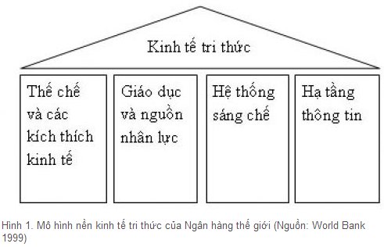
CNTT trong nền kinh tế tri thức

Slide 6
Ứng Dụng Công Nghệ Thông Tin
Ví dụ:
Hệ thống ngân hàng trực tuyến;
Hệ thống thuế chính phủ;
Hệ thống tuyển sinh Đại học
Hệ thống quản lý giáo vụ trường Đại học.
….

Slide 7
Ứng dụng CNTT trong giáo dục
Trong thay đổi nội dung và phương pháp truyền đạt trong dạy học
Góp phần thay đổi hình thức dạy và học
Góp phần đổi mới cách dạy và cách học
Cập nhật, khai thác kho tri thức chung của nhân loại bằng các công cụ đa phương tiện.
Sử dụng phương tiện liên lạc: Mạng Internet, email

Slide 8
Ứng dụng CNTT trong Quản lý hành chính
Mô hình 1 cửa
Hội thảo trực tuyến
Cổng thông tin điện tử
Số hóa các văn bản
Trao đổi thông tin qua mạng.
…

